Slide 1
Воспитание грамотного экологического поведения
Учитель биологии, руководитель ШНОУ «БРИГ» Старостенко В.Г.

Slide 2
Экскурсии
Акции
Праздники
Проектная деятельность
Кружковая работа
Экологическое воспитание

Slide 3
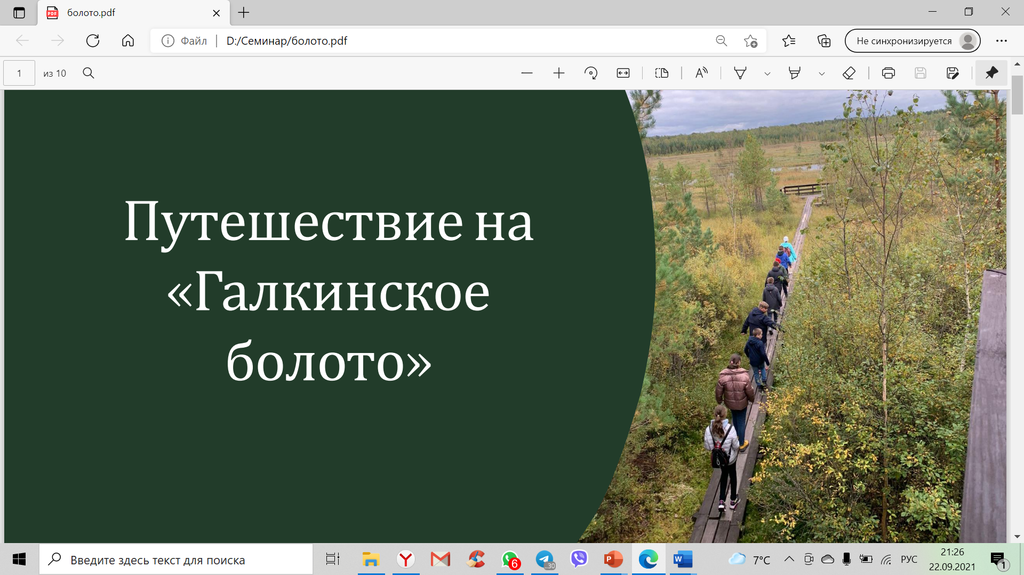

Slide 4
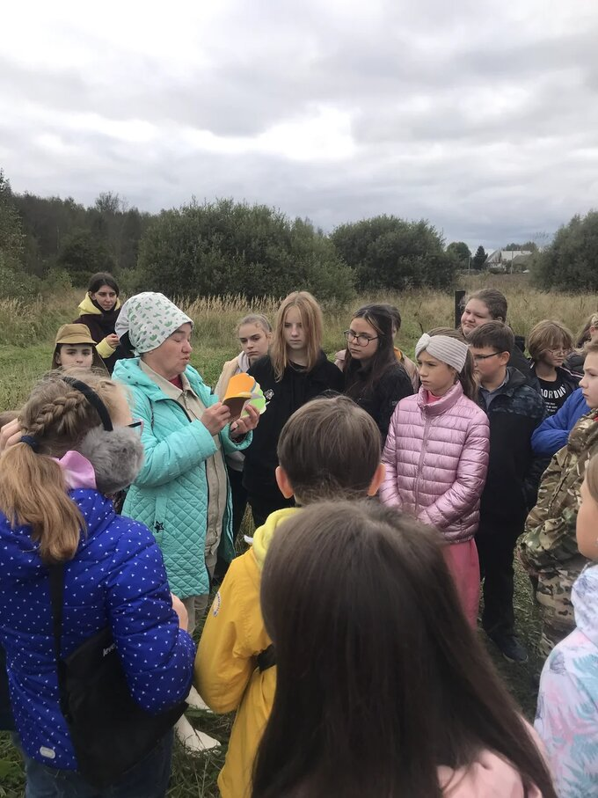
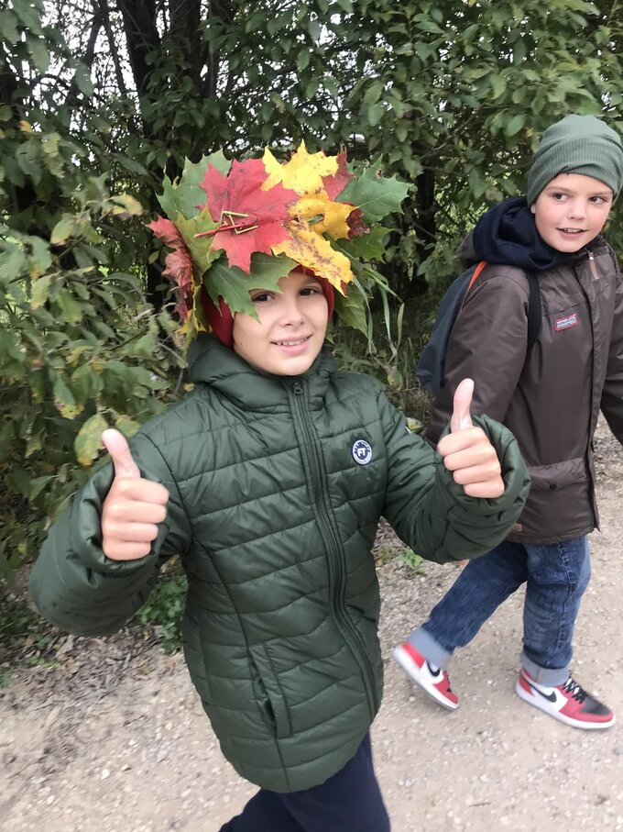
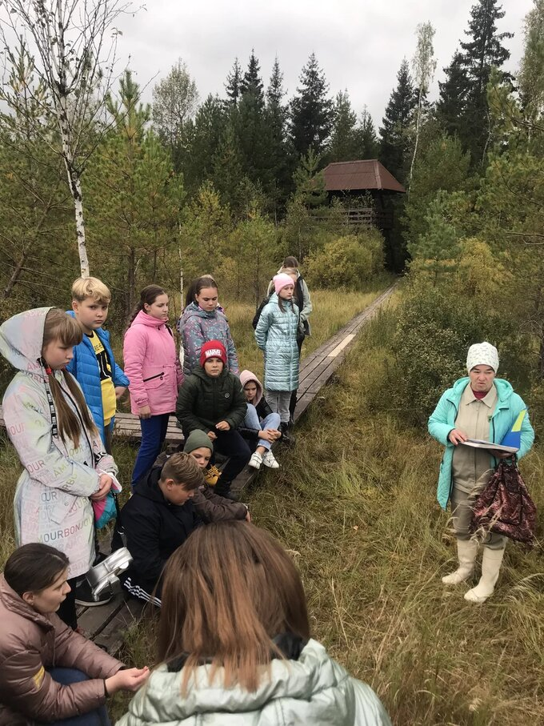
Идем познавать «Тайны болотных глубин»

Slide 5
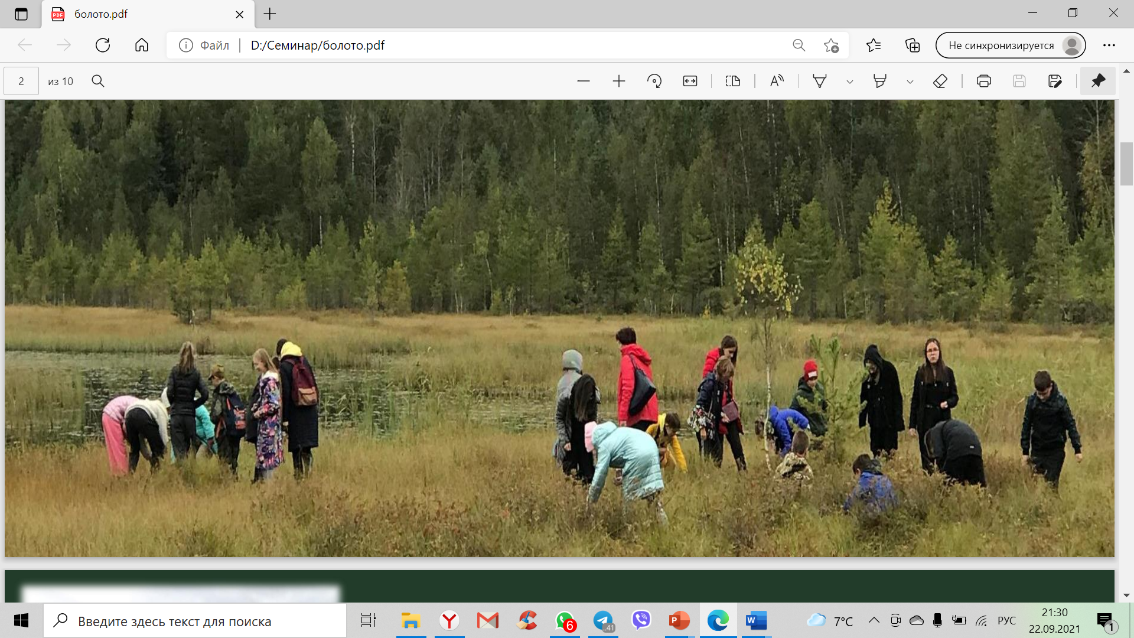
Вот, казалось бы, что там? – Болото.
А сколько всего интересного можно узнать… Были бы только сапоги!

Slide 6
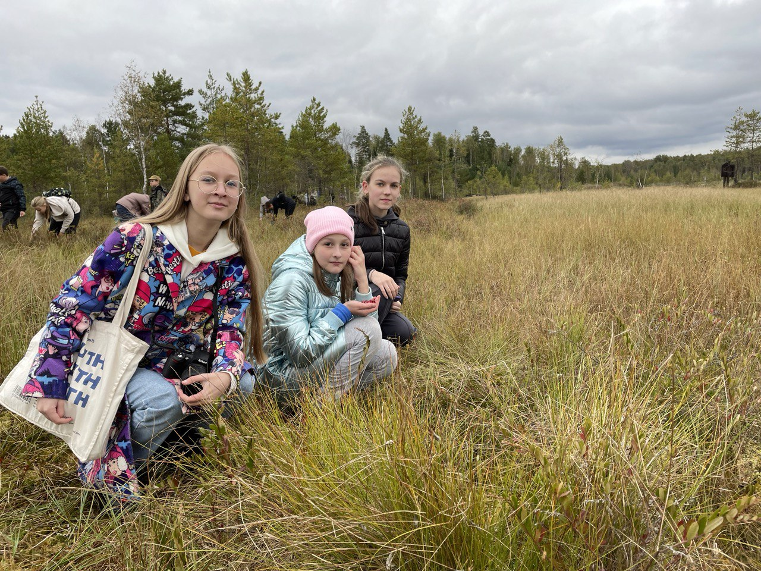
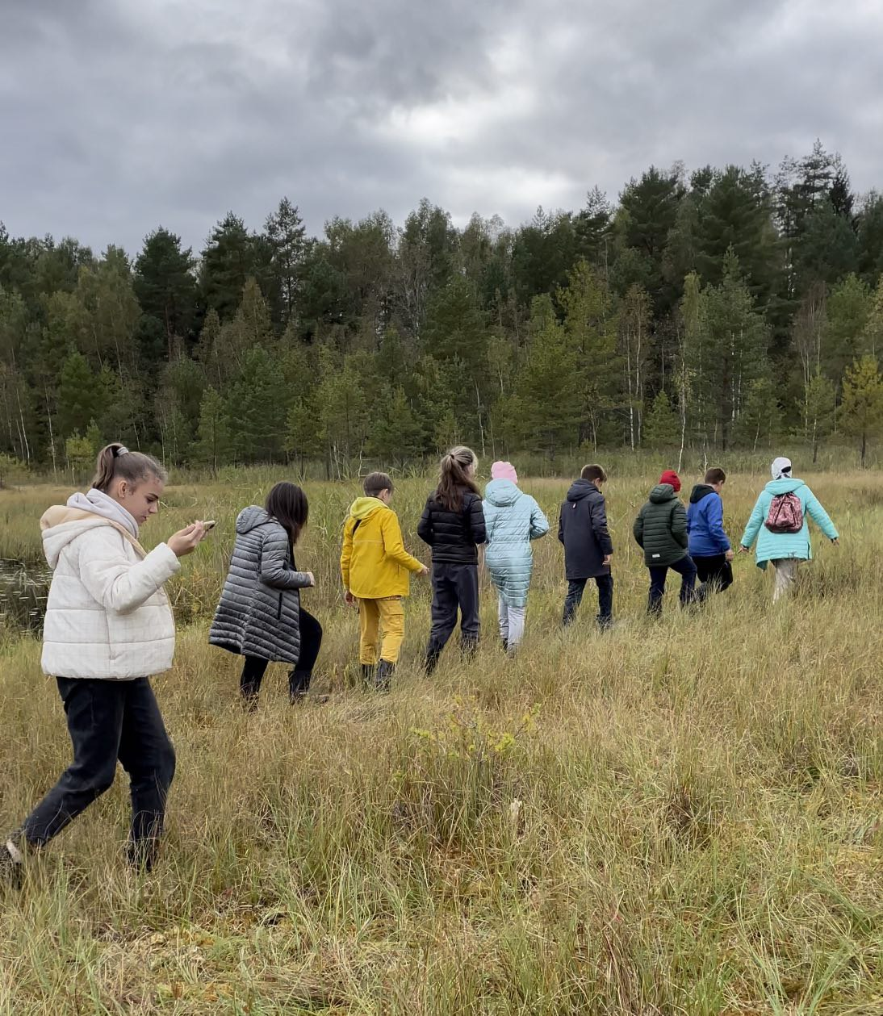
Проверяем на прочность сплавину

Slide 7
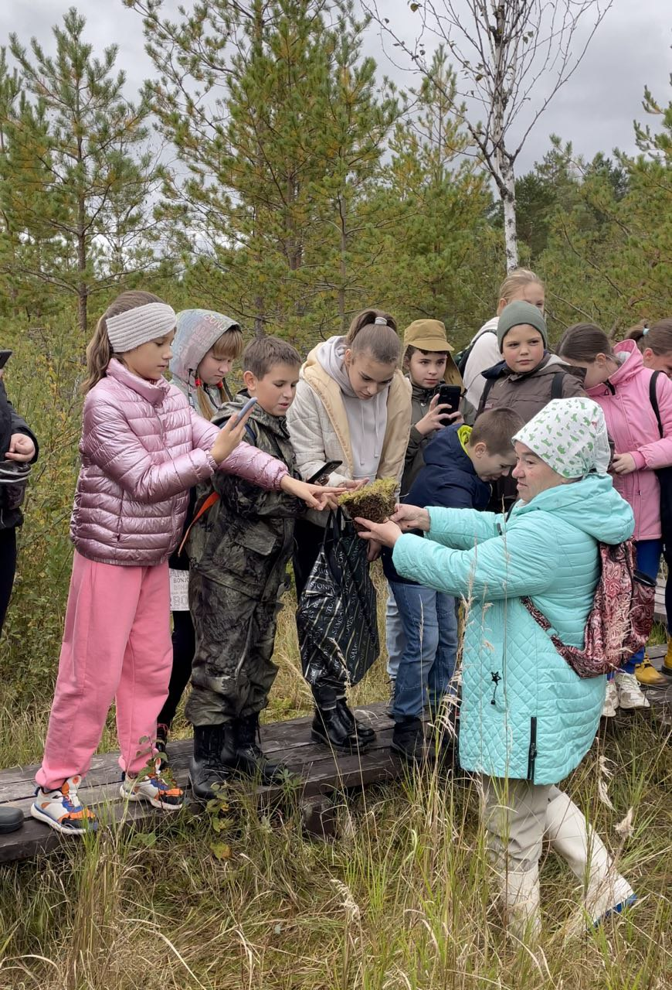
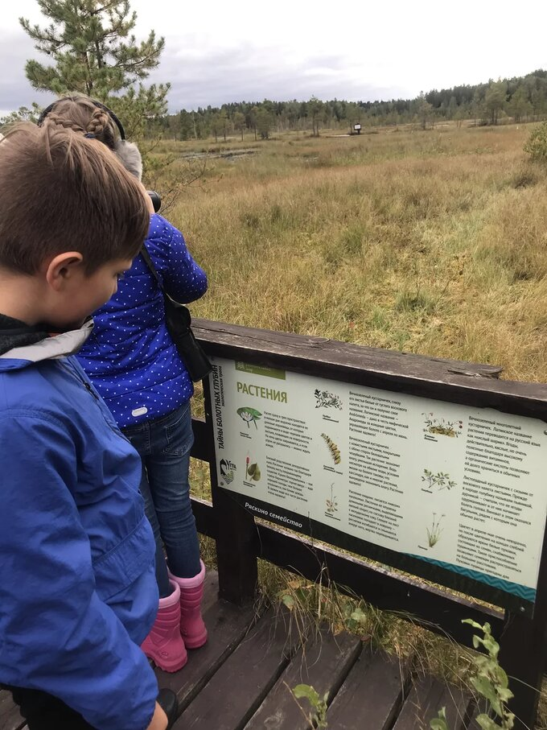
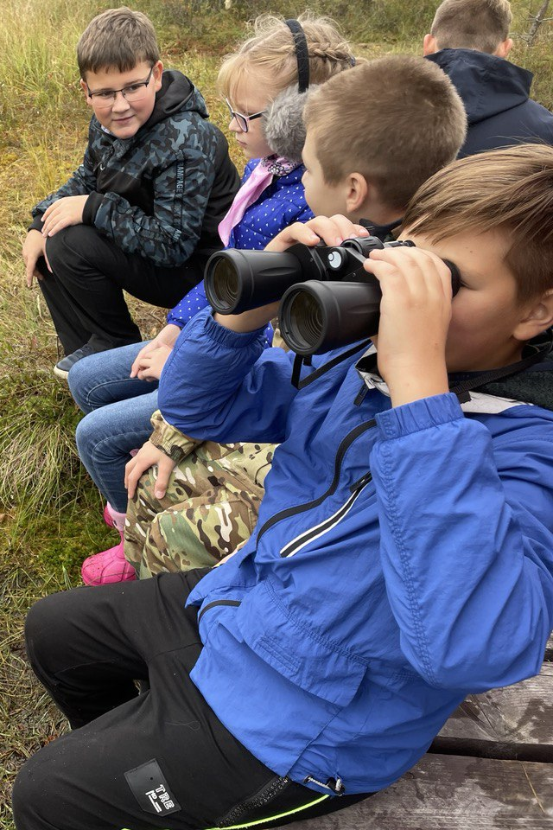
Очень внимательно изучаем!

Slide 8
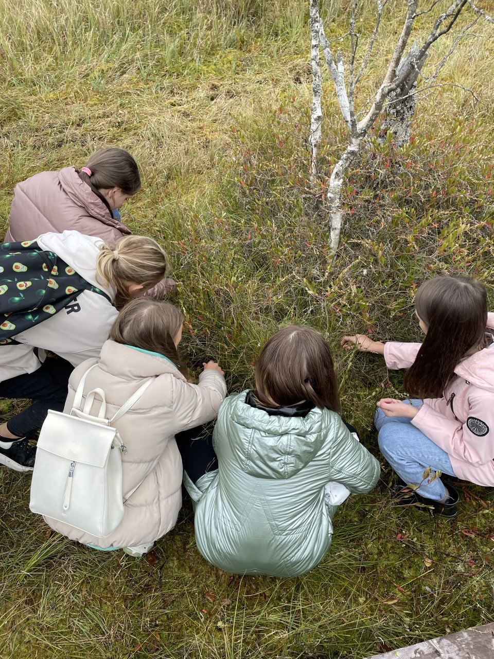
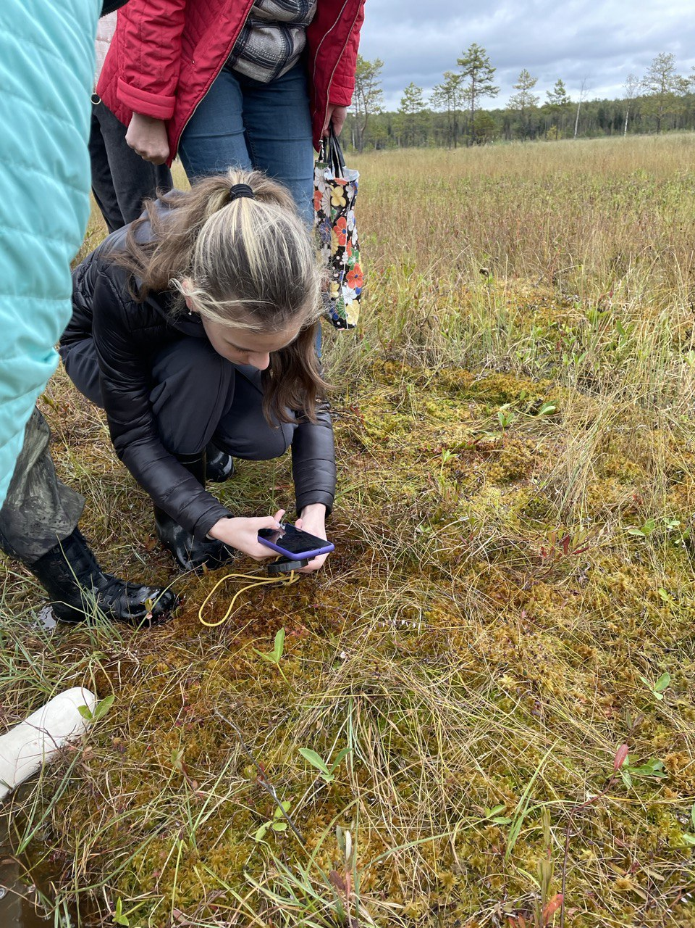
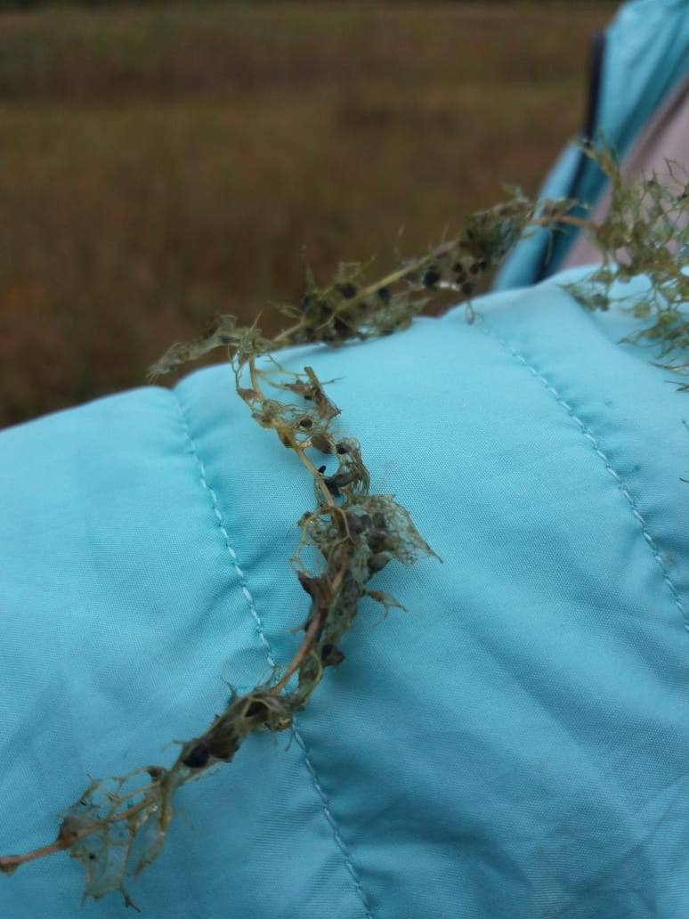
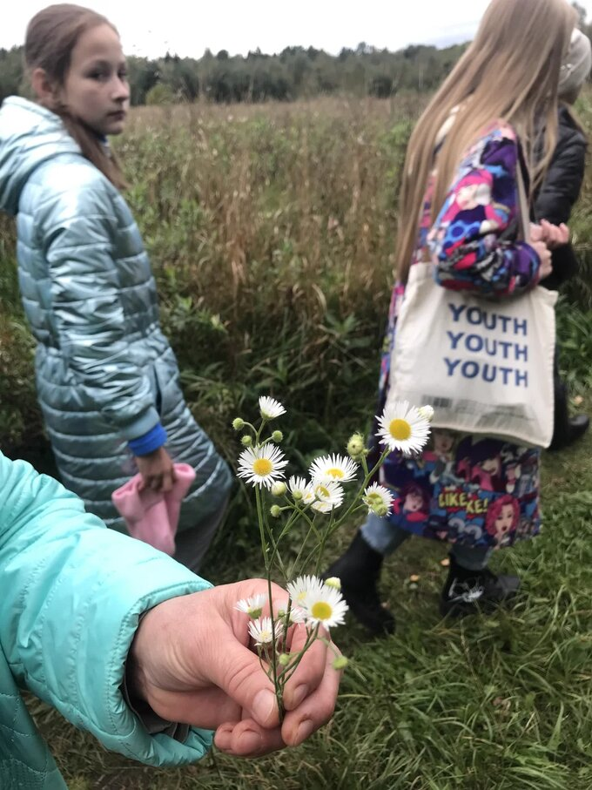
Такие коварные растения!
Багульник Росянка Пузырчатка Мелколепестник
канадский

Slide 9
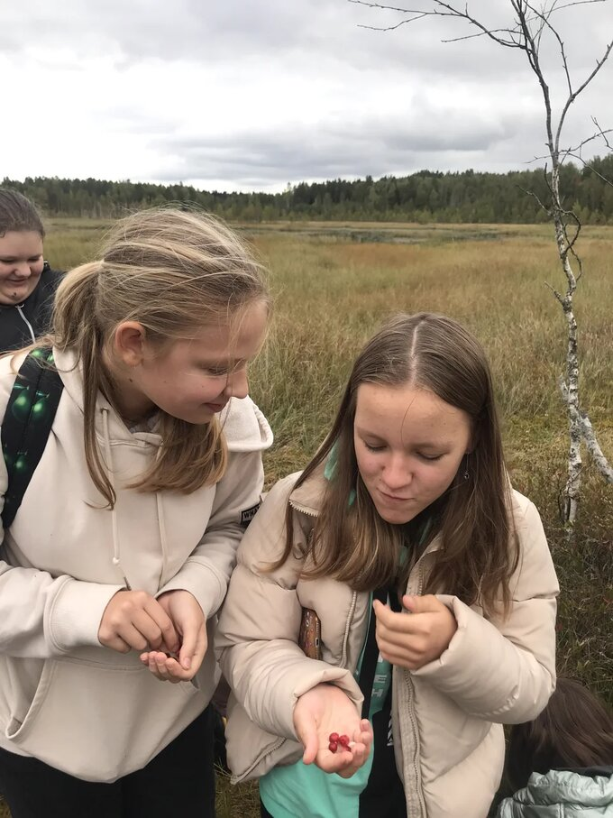
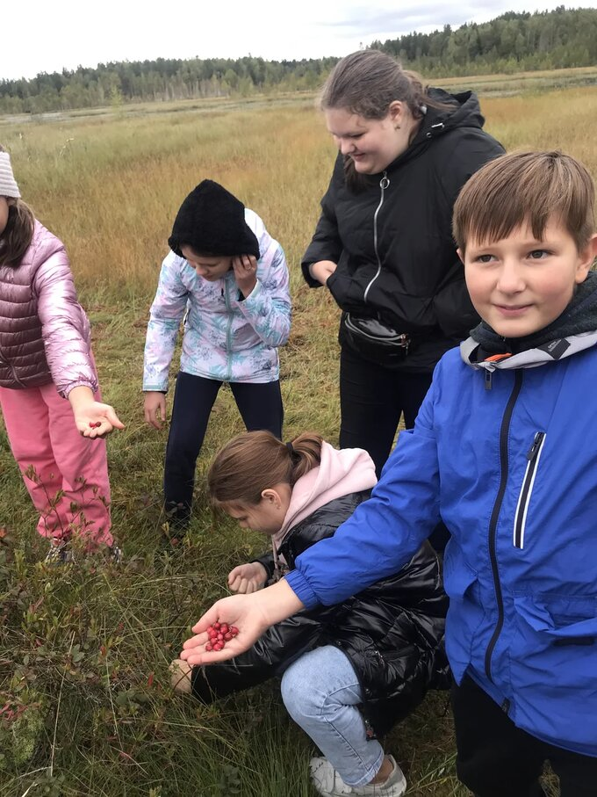
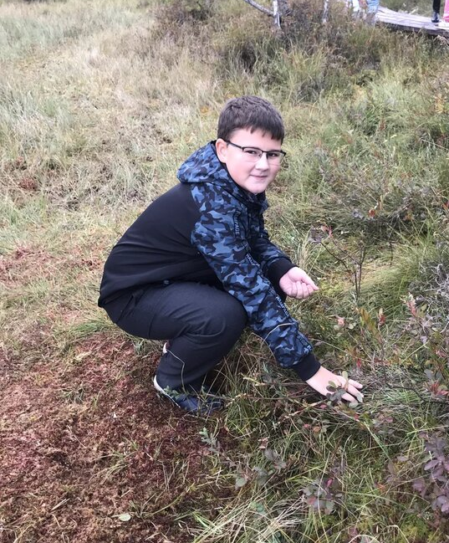
Без перекуса никуда!

Slide 10
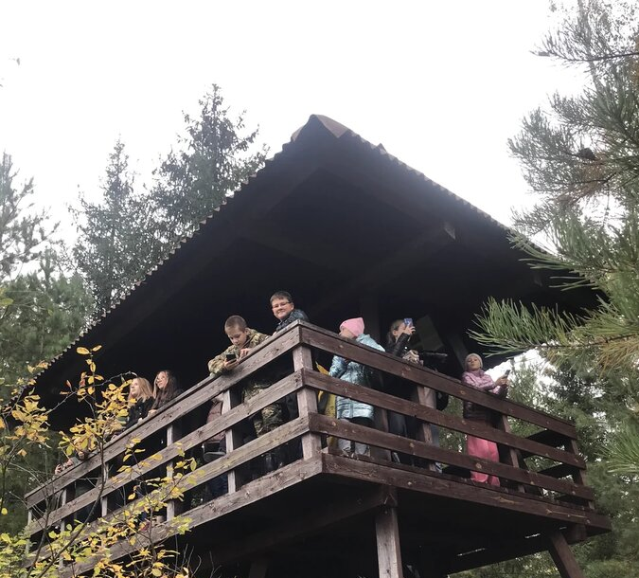
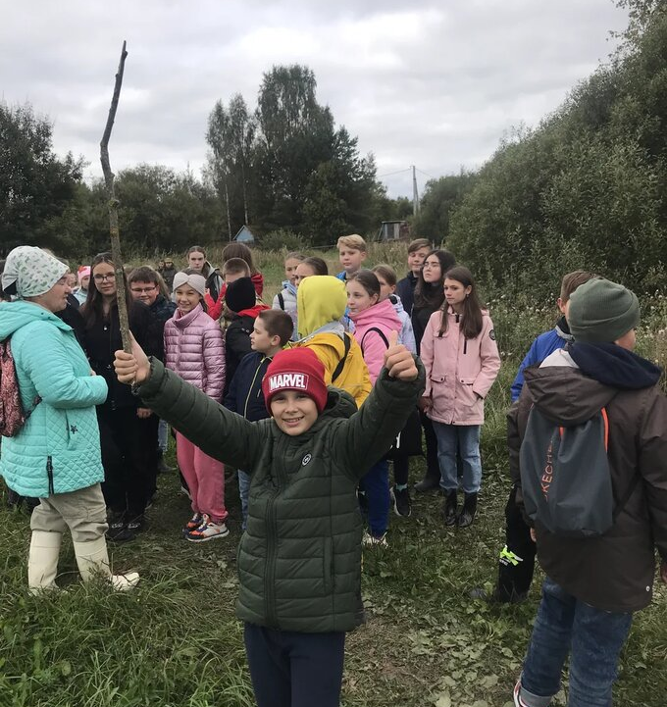
Короче говоря, классное было путешествие!

Slide 11
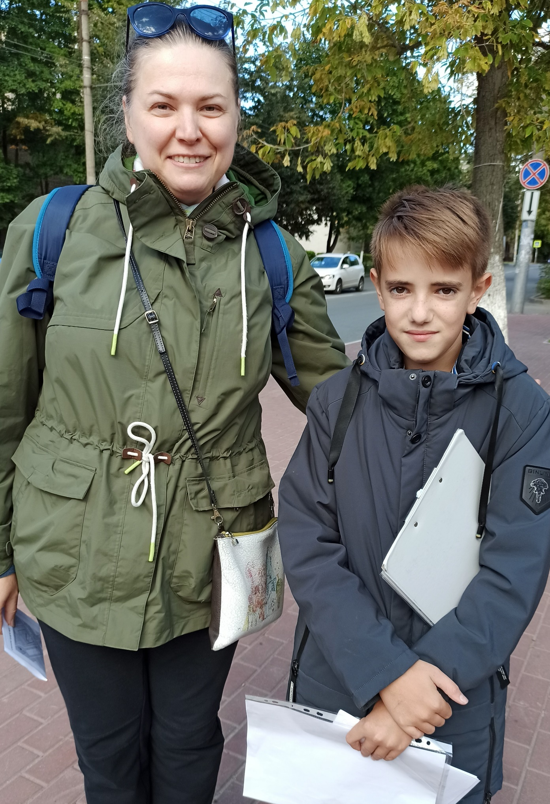
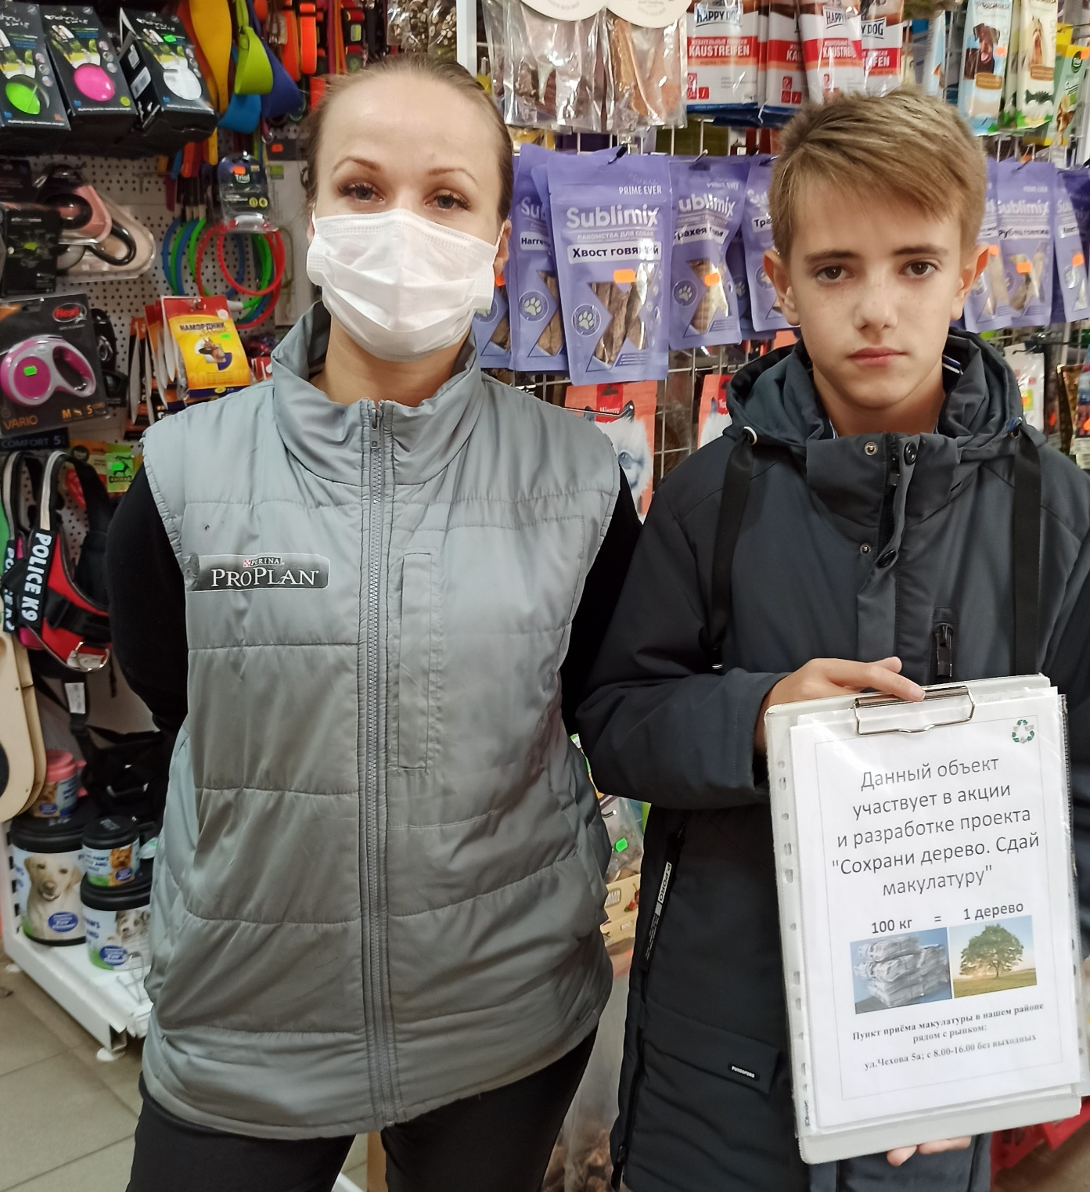
Проект "Сохрани дерево. Сдай макулатуру«
Ученика 5Б класса Голубкина Владимира
№ | Вопрос | Результат опроса, %
 |  | Да | Нет
1 | Вы знаете что сдавая макулатуру вы сохраняете жизнь дереву? | 82% | 18%
2 | Вы знаете где в данном районе находится пункт сдачи приёма макулатуры? | 73% | 27%
3 | Вы сдаёте макулатуру на вторичную переработку? | 23% | 77%

Slide 12
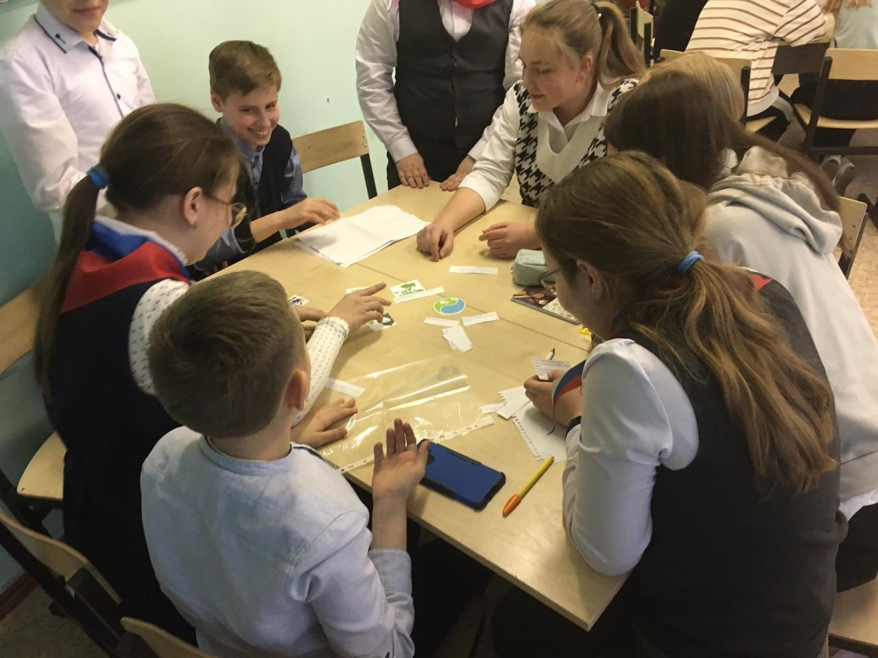
Международный день Матери Земли

Slide 13
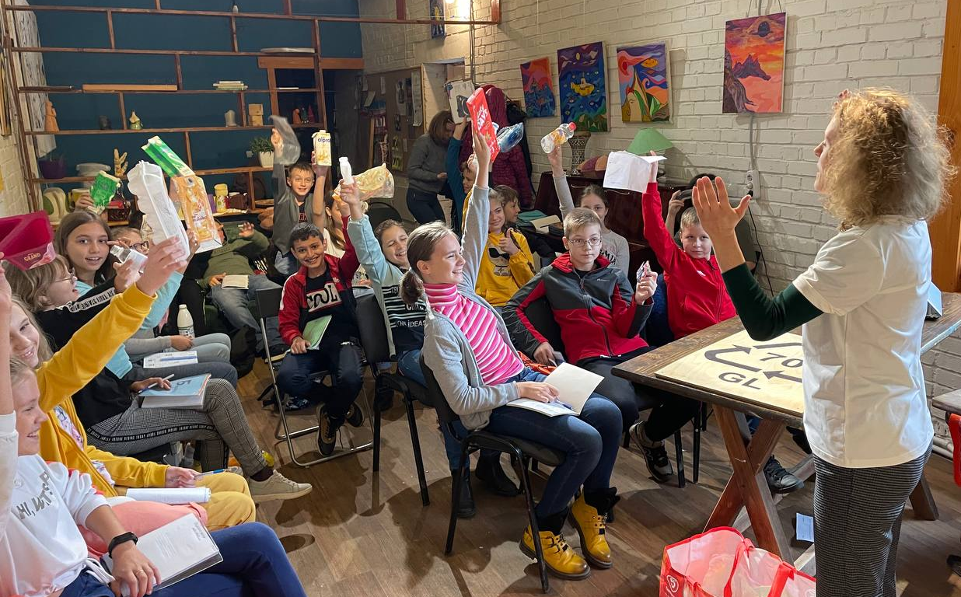
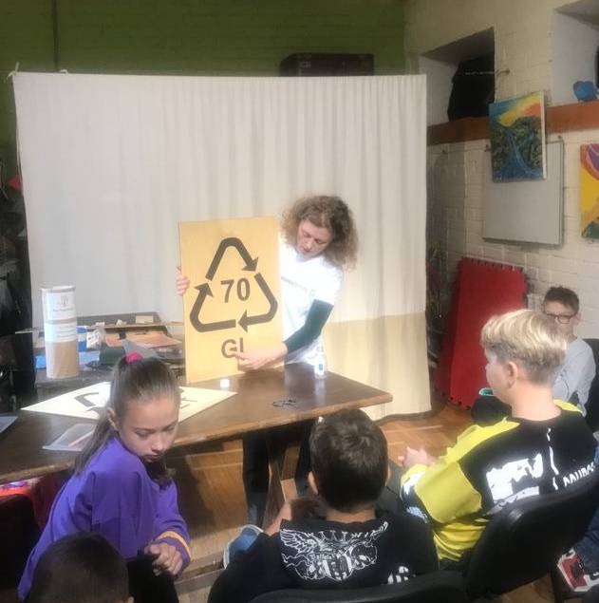
Мастер-класс
«Разделять нельзя выбрасывать»

Slide 14
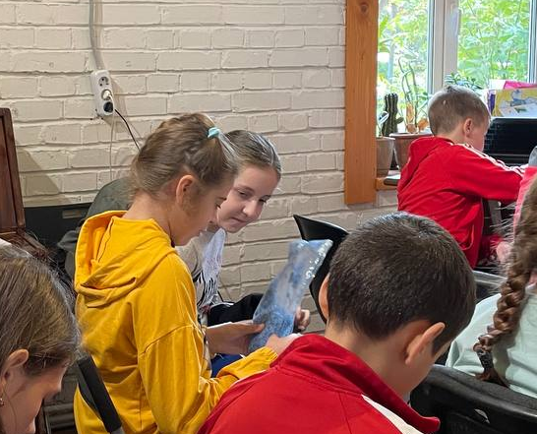
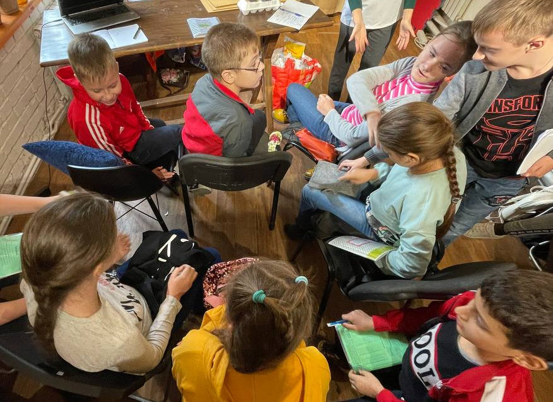
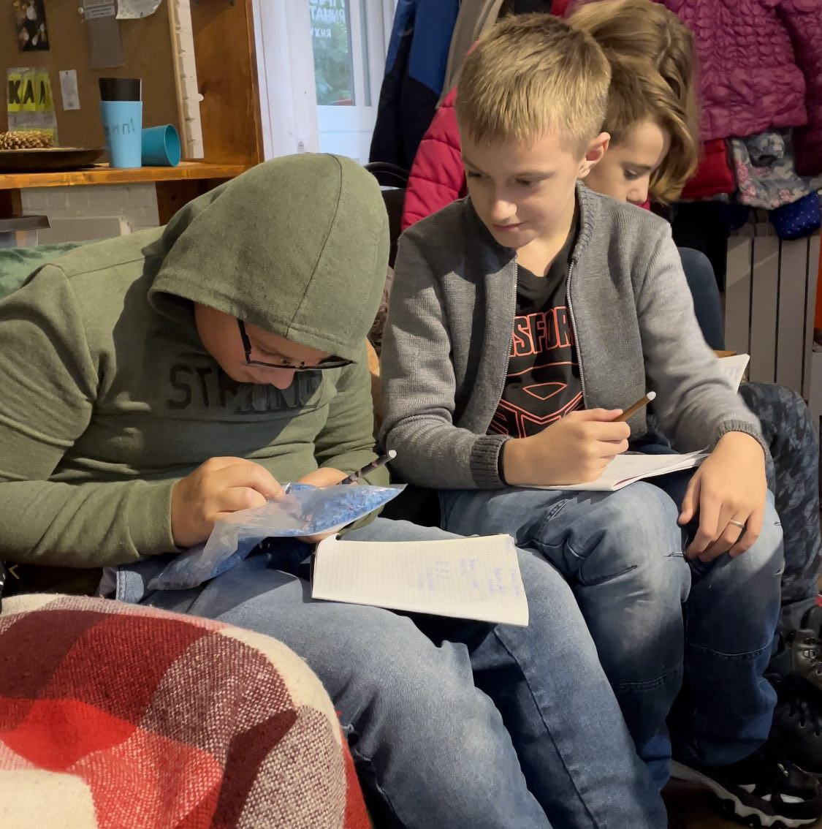
Синие чипсы? Почему их нельзя съесть?

Slide 15
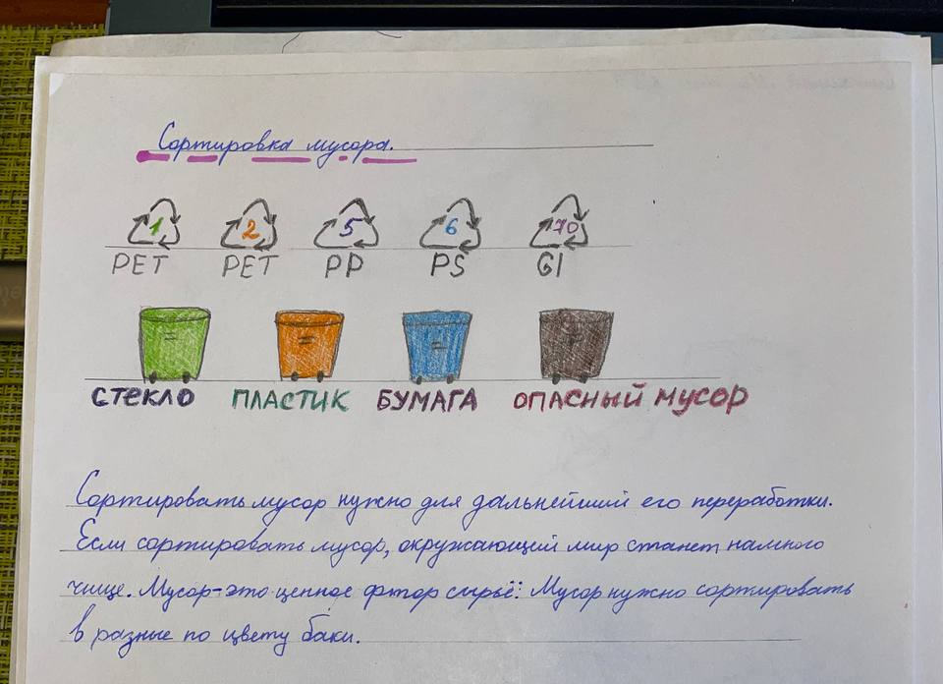
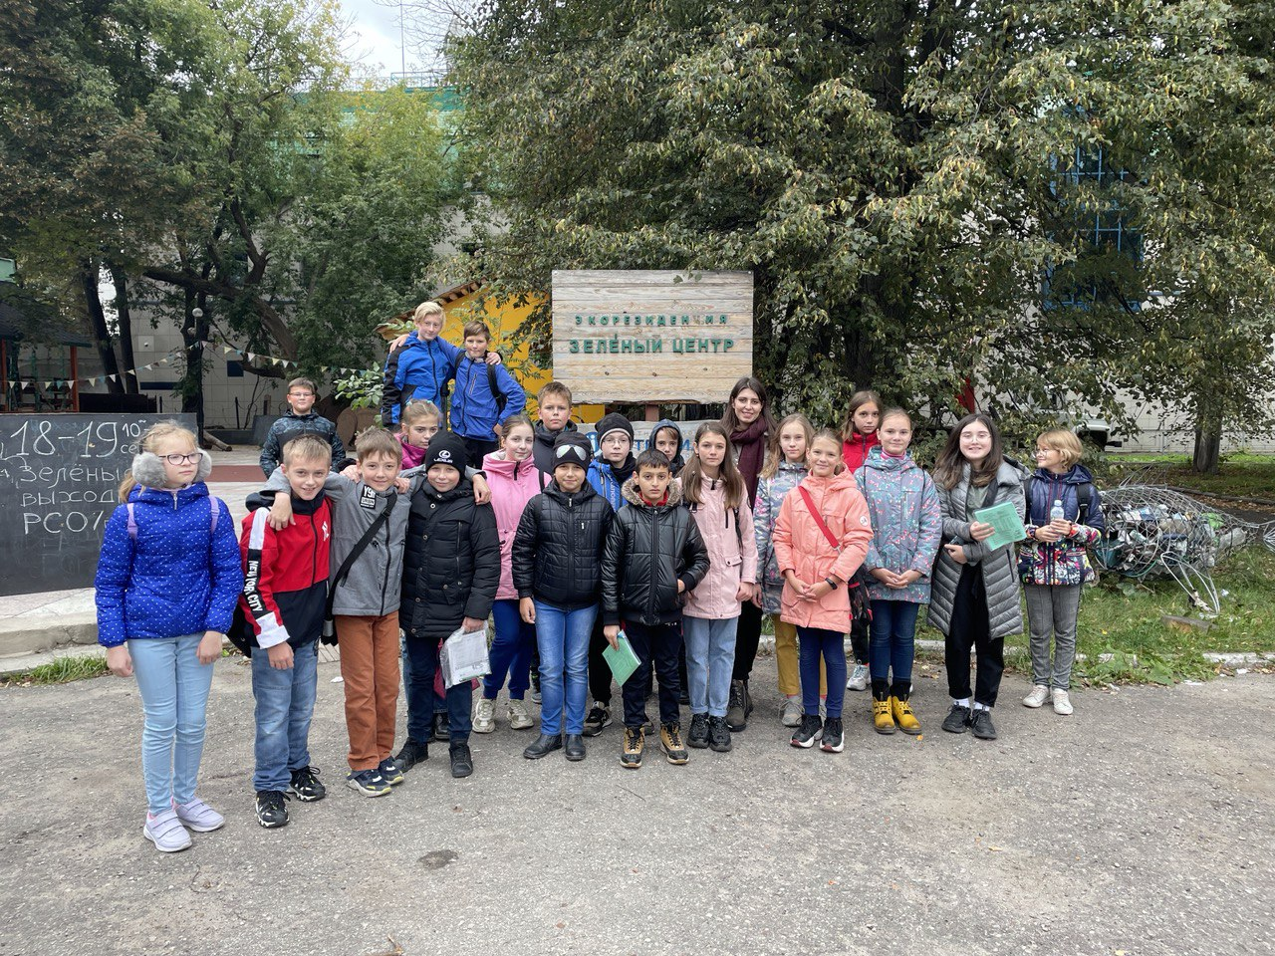
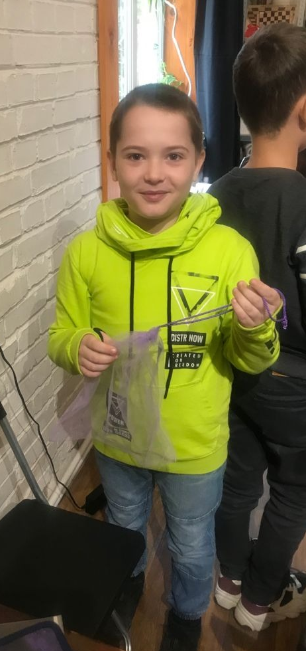
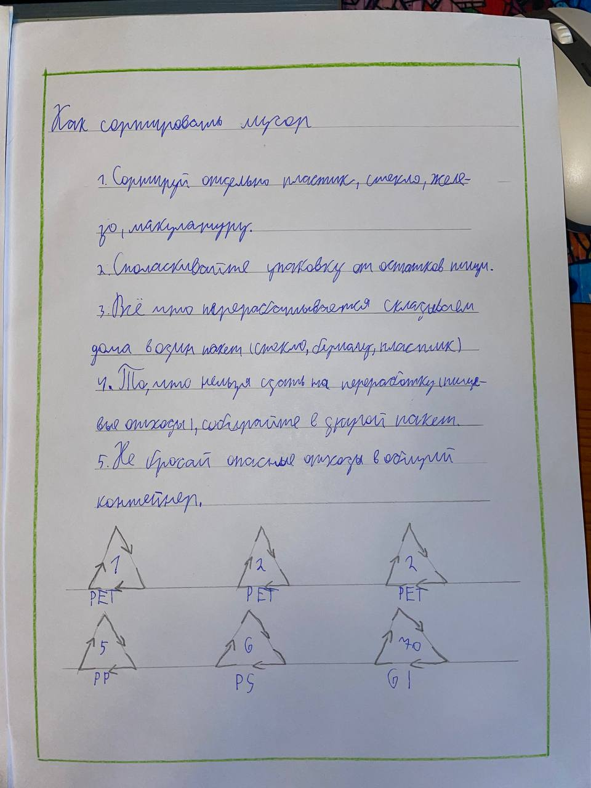
Разделять, нельзя выбрасывать!

Slide 16


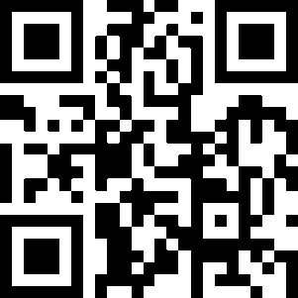
Контакты
Адрес: г. Калуга, ул. Кирова , 31, стр.3, Калуга
Сайт: http://recyclingkaluga.ru

Slide 17
Спасибо за внимание

